Slide 1


网上订餐系统
个人总结汇报
汇报人：骆晏杨

Slide 2

目录
CONTENTS
PART ONE HTML，css以及js
01
PART TWO 登陆注册功能
02
PART THREE 留言功能
03
PART FOUR 类的封装
04
个人心得
05

Slide 3
PART ONE
个人部分完成情况
完成了网上订餐系统前台中的HTML页面，css以及js
完成了网上订餐系统前台中的登陆注册功能
完成了网上订餐系统前台中的留言功能
完成了网上订餐系统前台中相关的类的封装

Slide 4
项目介绍
功能描述
本系统汇聚了登录，注册，查看菜品，购买菜品以及用户管理，订单管理，评价管理等功能，使用PHP、HTML、CSS、AJAX、MySQL数据库等技术能够基本满足大学生网上订餐的基本需求，为人们生活需求带来了便利。管理员可以对会员信息进行查看添加、编辑、删除，对菜品信息进行查看添加、编辑、删除，对会员的留言信息进行查看添加、编辑、删除，对菜品被评价信息
系统用例图

Slide 5

1

Slide 6
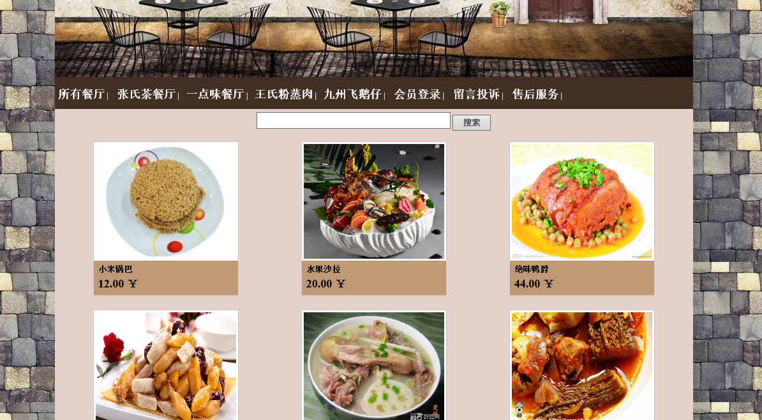
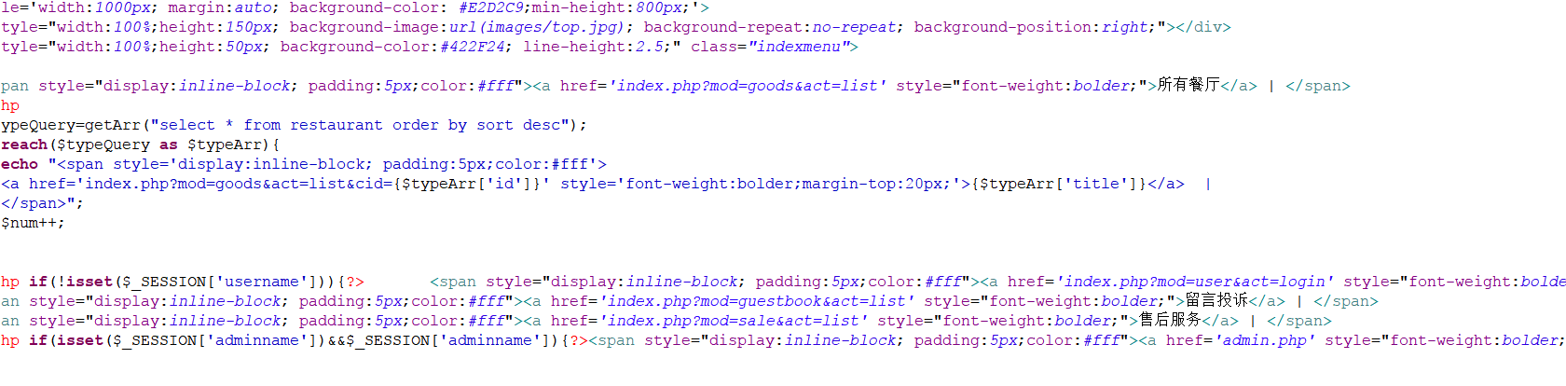
PART TWO
HTML，css以及js
首页界面
首页html5+css编写页面
并连接数据库通过分页函数输出菜品商家信息

Slide 7
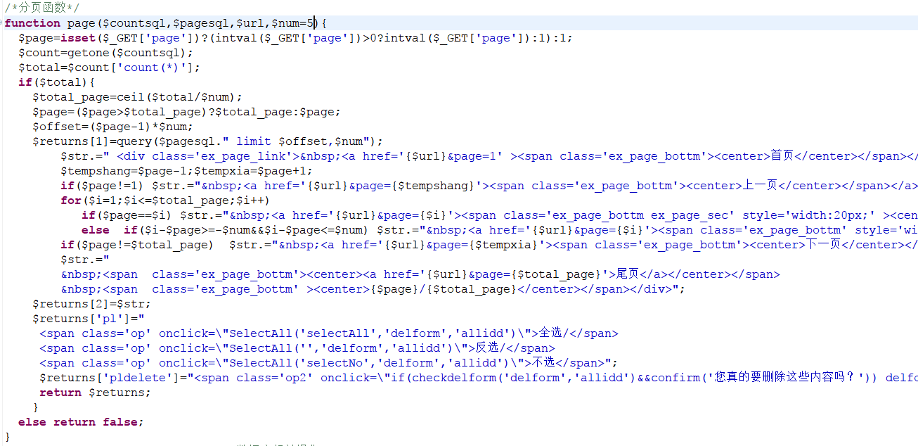
分页函数
链接数据库调用query函数把数据按数组输出并分页显示

Slide 8
2

Slide 9
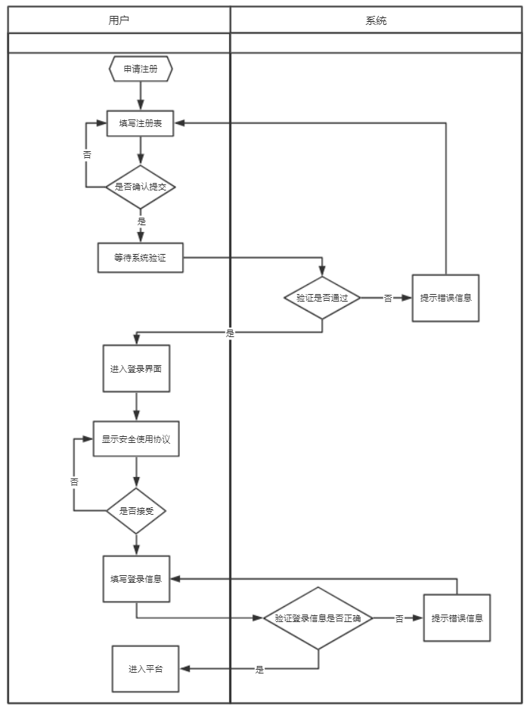
PART TWO
登陆注册功能
登录注册流程图
注册：
1.用户提交注册表
2.系统验证并审核通过后返回
登录：
1.用户提交登录信息并同意安全使用协议
2.系统验证通过后进入平台

Slide 10
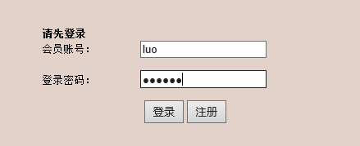
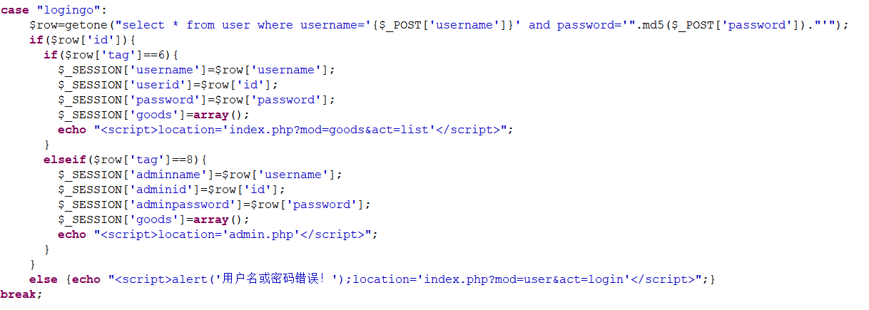
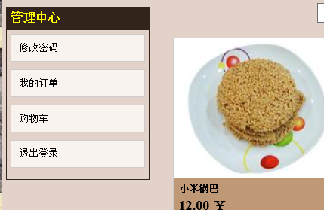
PART TWO
登陆注册功能
编码实现和集成测试
用户登录：
通过链接数据库判断数据表中用户名，密码是否与输入的用户名，密码一一对应。
如果对应登录成功否则登录失败

Slide 11
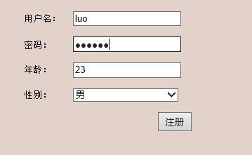
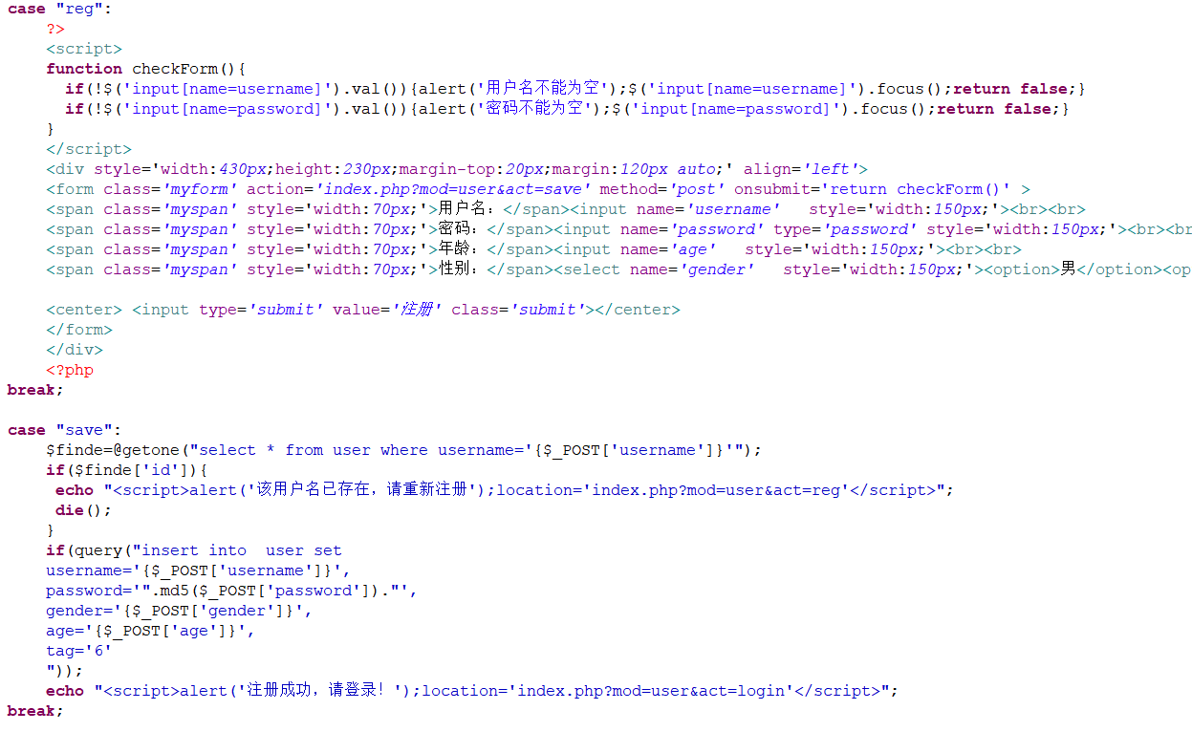
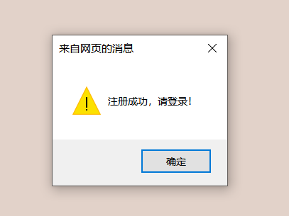
PART TWO
登陆注册功能
编码实现和集成测试
用户注册：
用户填写注册信息提交后判断是否为空，
如为空返回用户名/密码不能为空
如不为空则链接数据库判断用户名是否存在，如果存在返回用户名已存在；如果不存在则保存数据注册成功。

Slide 12
3

Slide 13
PART THREE
留言功能
用户对菜品或商家的服务态度不满意可以对商家进行留言投诉
用户留言投诉用例图

Slide 14
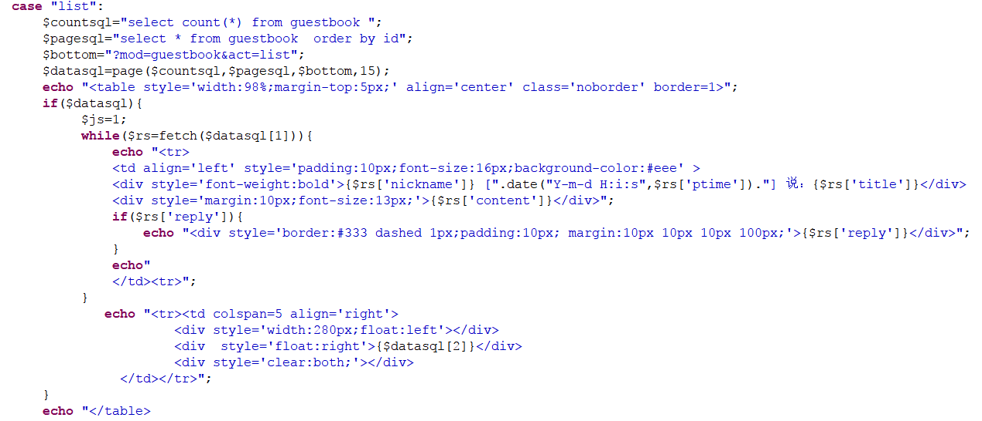
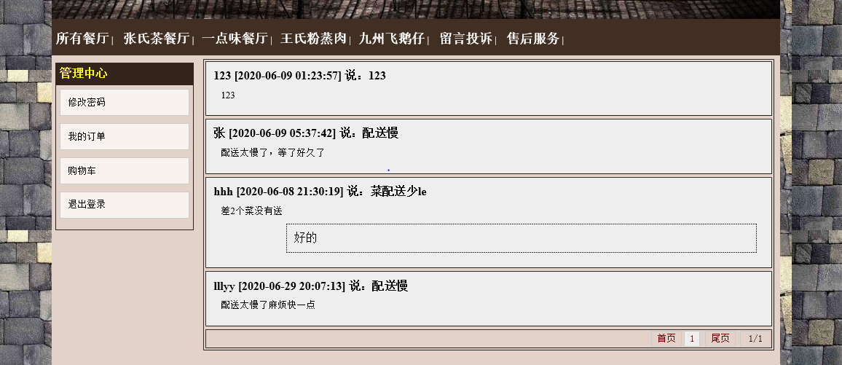
PART THREE
留言功能
编码实现和集成测试
连接数据库使用query函数以数组输出数据并分页显示

Slide 15
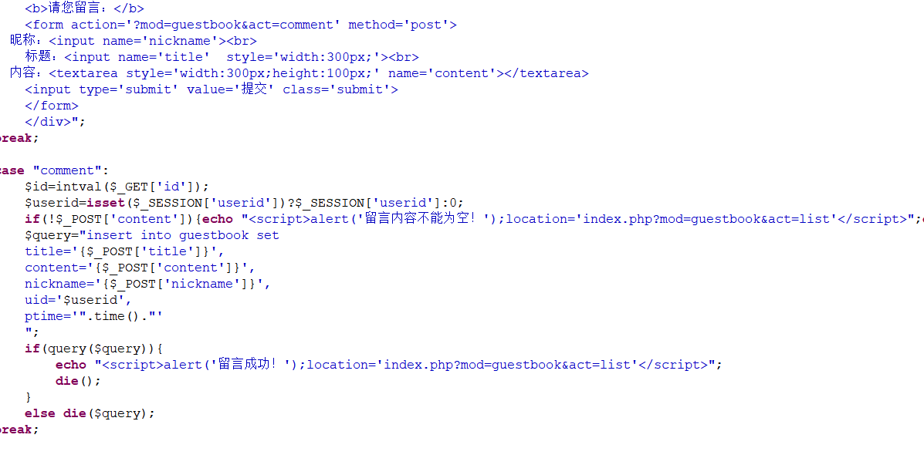
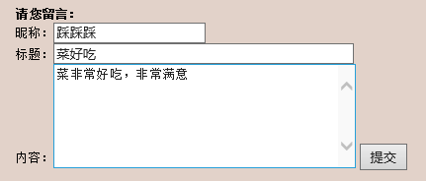
PART THREE
留言功能
编码实现和集成测试

Slide 16
4

Slide 17
PART FOUR
类的封装
消费者订餐类图

Slide 18
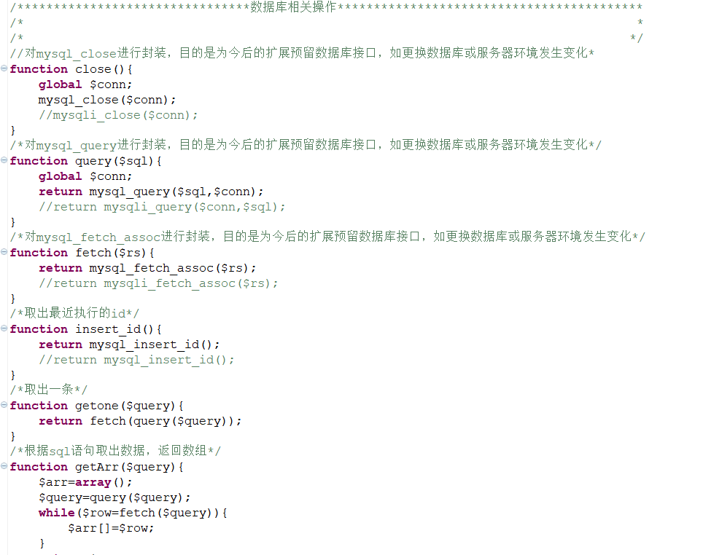
PART FOUR
类的封装
编码实现和集成测试
通过function封装对数据库操作的相关类的操作

Slide 19
个人心得
1、项目立项时，仔细评估开发人员的技术实力和完成项目应该采用的技术；
2、需求分析时，考虑时间工作能力范围的因素，仔细确定项目开发的具体功能和项目开发的技术，保证在计划内基本完成全部功能；
3、控制好项目开发的节奏，合理分配开发分工，提高开发效率；
4、遇到问题时，应沉着冷静、勇敢面对。
5、开发成员之间一定要和谐相处、团结一致，创造良好的开发氛围！

Slide 20
THANK YOU

